Slide 1


Ростовский государственный экономический университет (РИНХ)
Институт магистратуры
Кафедра фундаментальной и прикладной математики
Магистерская программа
01.04.02.02 «Искусственный интеллект в цифровой экономике»
Направление подготовки «Прикладная математика и информатика»

Slide 2
Искусственный интеллект в цифровой экономике
Искусственный интеллект - научная область, занимающаяся созданием программ и устройств, имитирующих интеллектуальную деятельность человека.
Цифровая экономика- хозяйственная деятельность, в которой ключевым фактором производства являются данные в цифровом виде, обработка больших объемов и использование результатов анализа которых позволяют существенно повысить эффективность различных видов производства, технологий. (Национальная программа «Цифровая экономика Российской федерации»). «Экономическая деятель-ность, сфокусированная на цифровых и электронных технологиях»

Slide 3

Предпосылки создания новой магистерской программы
1. Востребованность специалистов
2. Бум искусственного интеллекта
3. Приоритет технологий искусственного интеллекта в отраслях экономики Индустрии 4,0
4. Национальная программа «Цифровая экономика Российской Федерации »
5. «Национальная стратегия развития искусственного интеллекта на период до 2030 г. (Указ Президента РФ от 10.10.2020 г. №490)
6. Наличие образовательных программ, включающих искусственный интеллект, в других вузах.
7. Достижения факультета КТ и ИБ в сфере искусственного ин теллекта.

Slide 4

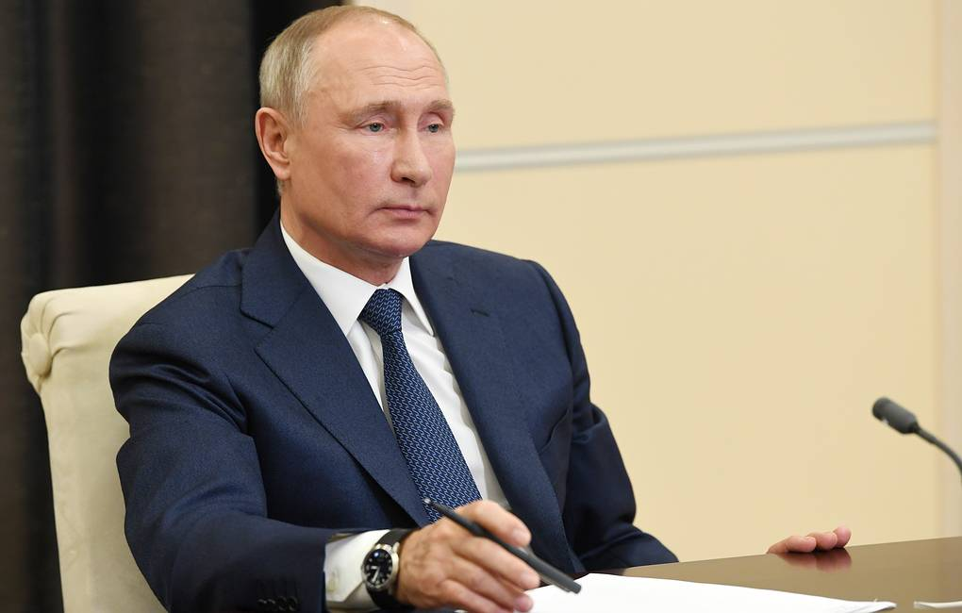
«Стратегия развития искусственного интеллекта в РФ на период до 2030 г.»
"Искусственный интеллект, безусловно, - это основа очередного рывка вперед всего человечества в своем развитии", - заявил В.В.Путин, выступая на международной онлайн-конференции Artificial Intelligence Journey (AI Journey).
23 марта 2021 г.

Slide 5

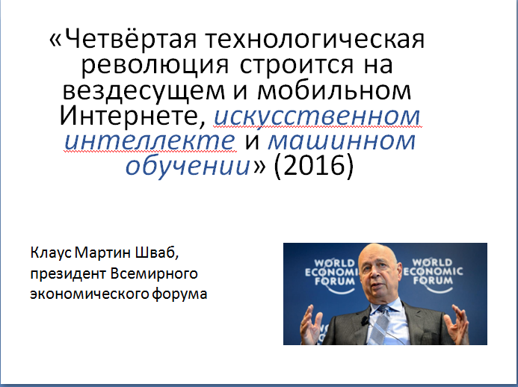

Slide 6
Цели магистерской программы
Подготовка профессионалов высокого уровня в сфере бизнес-аналитики, программирования, разработки систем искусственного интеллекта в различных отраслях экономики, машинного обучения и нейронных сетей, DataScience.
Подготовка специалистов, в сферу деятельности которых входит принятие оперативных и стратегических управленческих решений, основанных на технологиях искусственного интеллекта (ИИ), цифровая трансформация, разработка и управление проектами.

Slide 7

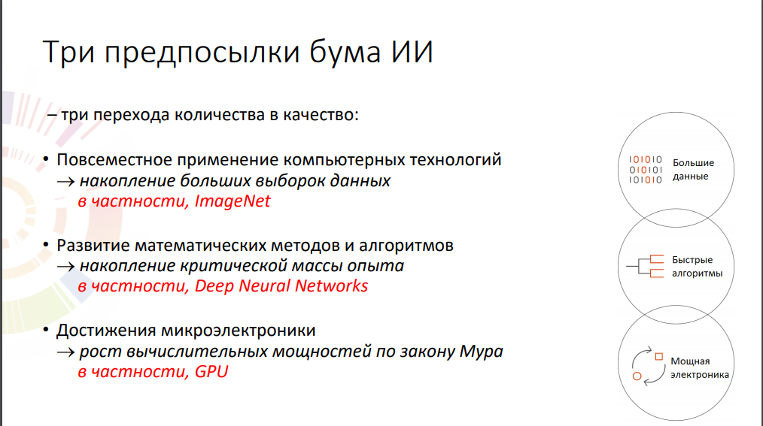
Предпосылки бума
Искусственного интеллекта

Slide 8
Особенности магистерской программы
Решение практических ситуаций и кейсов, способных раскрыть перспективность применения систем искусственного интеллекта в различных отраслях экономики.
Теоретическое и практическое освоение методов машинного обучения и искусственных нейронных сетей.
Участие магистрантов в грантовых конкурсах Умник, Цифровой прорыв, хакатонах.

Slide 9
Чему Вы научитесь?
Применению технологий искусственного интеллекта в различных отраслях экономики.
Использованию языка Python и его библиотек для обработки и анализа данных.
Построению моделей машинного обучения.
Применению нейросетей для решения реальных задач с помощью программных библиотек Keras и Tensorflow.
Параллельным и облачным вычислениям.
Построению моделей цифровой трансформации.
Softskills и многому другому.

Slide 10
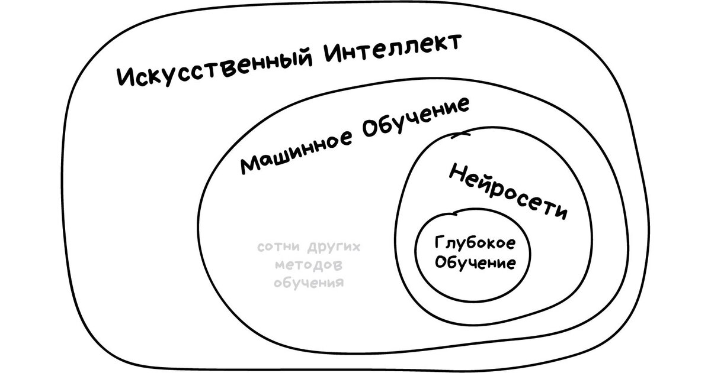
Иерархия искусственного интеллекта

Slide 11
Основные дисциплины
Введение в методы искусственного интеллекта
Основы цифровой экономики
Построение и анализ моделей цифровой трансформации
Язык программирования Python(продвинутый уровень)
Машинное обучение
Математические методы и модели инвестиционного анализа.
Компьютерная обработка текстов на естественном языке
Глубинное обучение и нейронные сети
Методы и инструменты компьютерного зрения

Slide 12
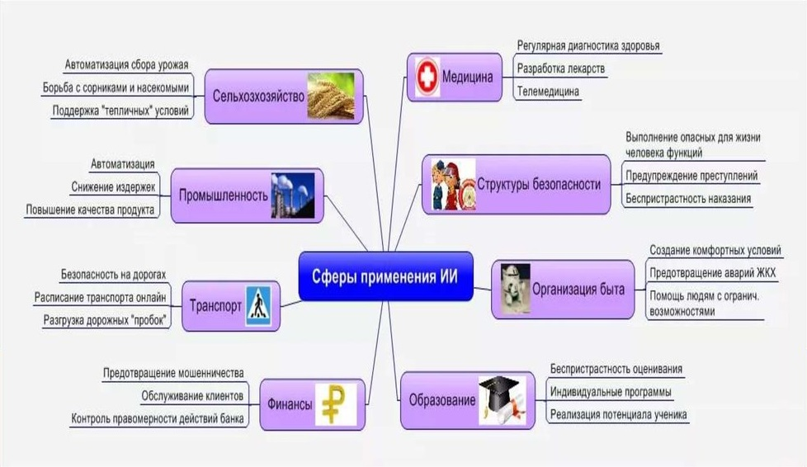
Сферы применения ИИ

Slide 13
Трудоустройство
Полученные знания дают выпускникам высокие конкурентные преимущества при трудоустройстве в различных отраслях экономики в качестве:
Разработчиков систем искусственного интеллекта.
Бизнес-аналитиков.
Руководителей проектных команд (Teamleader).
Программистов и системных администраторов.
Специалистов по машинному обучению.
Data Scientists.

Slide 14
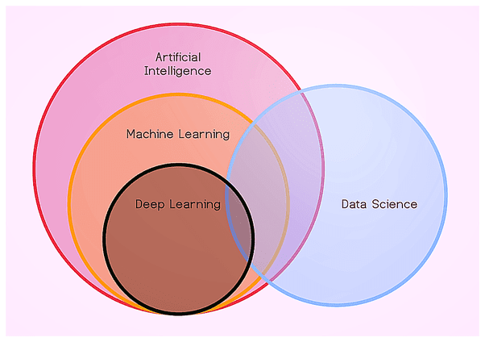
Кто такой специалист по
Data Science?
«Data scientist —специалист с уникальным сплавом навыков, который делает удивительные находки и воплощает фантастические истории — и все это благодаря данным».
Data Scientist создаёт и обучает предиктивные модели с помощью алгоритмов машинного обучения и нейросетей, помогая бизнесу находить скрытые закономерности, прогнозировать развитие событий и оптимизировать ключевые бизнес-процессы. Глобальные поисковые системы, рекомендательные сервисы, голосовые помощники, автономные поезда и автомобили, сервисы распознавания лиц — все это создано с участием датасаентистов.
Вот начальный список навыков, знаний и умений, которые нужны любому дата-сайентисту для старта в работе: Высшая математика и статистика; машинное обучение; программирование на Python.

Slide 15
Как Data Scientist увеличить свою стоимость на рынке труда
Есть пункты, которые повышают ценность Data Scientist в глазах работодателя:
Знание уникальной технологии. Когда специалист становится экспертом в узкой профессиональной области, например он крут в NLP — это увеличивает его стоимость на рынке.
Опыт работы в развитой, хайповой сфере: всё что связано с компьютерным зрением, робототехникой, беспилотниками и так далее. Стоимость специалиста зависит от пересечения спроса рынка, общих трендов и знаний специфического, узкого сегмента.
Разносторонний опыт. Некоторые работодатели рассматривают специалистов только из своей сферы, например, из банков. Но выигрывают те, кто смотрят шире и приглашают аналитиков из других областей. Потому что кандидат может привнести новое видение, применить неочевидные инструменты и подходы.
Опыт создания собственного стартапа. Для работодателя это значит, что специалист может понимать поставленные задачи на уровне бизнеса.
Участие в международных проектах. Можно получить грант или поучаствовать в конкурсе на Kaggle.

Slide 16
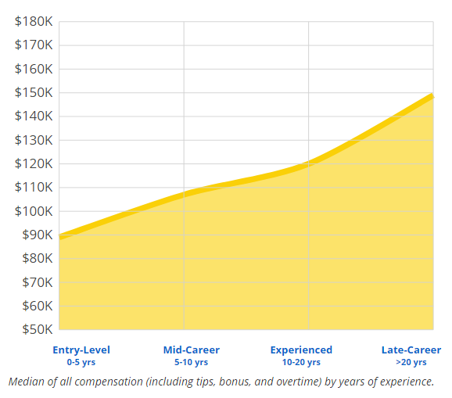
Сколько получают датасайентисты?
В России цифра составляет от 60-70 тысяч рублей в месяц для совсем «зеленых» новичков и доходит до 220 для опытных специалистов.

Slide 17
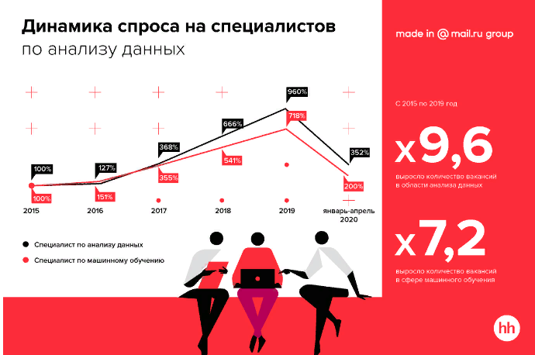
Трудоустройство

Slide 18
Российский рынок ИИ
Российский рынок ИИ в целом в 2018 г. составил 189 млрд руб., к 2024 г. он увеличится до 907 млрд руб. Данный показатель включает в себя выручку компаний в сфере искусственного интеллекта, выручку прочих ИТ-компаний, которые разрабатывают продукты благодаря ИИ, и прирост выручки компаний из различных отраслей экономики, который был получен благодаря искусственному интеллекту.

Slide 19







Российские компании-лидеры по разработкам в сфере ИИ

Slide 20
Искусственный интеллект-вектор развития факультета КТиИБ
Кафедрой ФиПМ в сотрудничестве с другими кафедрами факультета разработаны новые образовательные программы бакалавриата «Математическое и программное обеспечение систем искусственного интеллекта» и магистратуры «Искусственный интеллект в цифровой экономике».
РГЭУ(РИНХ) приказом Минобрнауки РФ присвоен на 2021-2022 г.г. статус федеральной инновационной площадки по теме «Развитие образовательного и инновационного потенциала обучающихся РГЭУ(РИНХ) в области искусственного интеллекта».
3. Мероприятия ФИП включают создание в 2021году в РГЭУ(РИНХ) лаборатории Искусственного интеллекта.
4. Победы преподавателей и студентов в хакатонах и конкурсах по ИИ.
5. Переподготовка преподавателей факультета по ИИ в марте-июне 2021 г.

Slide 21
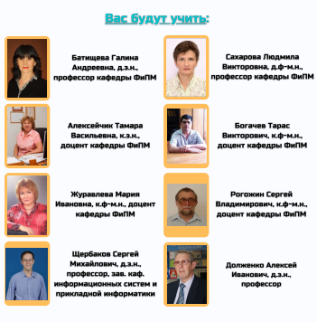
Кто будет Вас учить?

Slide 22
Спасибо за внимание!

